Slide 1

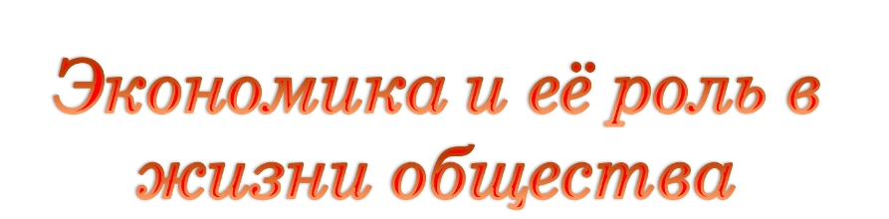
«Нельзя считать себя грамотным человеком без знаний о том, как устроена наша экономическая жизнь…»
В.С. Автономов

Slide 2
Назовите три основные части
экономики как науки
а) макроэкономика
б) микроэкономика
в) мировая (международная) экономика

Slide 3
Практические задания

Slide 4
Установите соответствие между предметом изучения и уровнями экономического анализа: к каждой позиции, данной в первом столбце, подберите соответствующую позицию им второго столбца.
Предмет изучения | Уровни экономического анализа
а) преодоление инфляции | 1) микроэкономика
б) рост цен на продукцию нефтеперерабатывающего завода | 2) макроэкономика
в) антимонопольная политика государства в отношении предприятий фармацевтической отрасли
г) увеличение объёма производства
д) проблема выбора, с которой сталкиваются отдельные участники экономической деятельности
Ответ к заданию: 21221

Slide 5
Задание В. Установите соответствие между факторами производства и их проявлениями: к каждой позиции, данной в первом столбце, подберите позицию из второго столбца.
Проявления | Факторы производства
А) полезные ископаемые | 1) земля
Б) профессиональные навыки | 2) капитал
В) пашня | 3) труд
Г) складские помещения
Д) фабрика
Ответ к заданию: 13122

Slide 6
Факторным доходом для владельца автомастерской является:
1) оплата услуг по доставке оборудования
2) рента от земли, сдаваемой в аренду под автомастерскую
3) заработная плата, выплачиваемая работникам автомастерской
4) оплата за ремонт, получаемая от владельцев автомобиля

Slide 7
Назовите четыре основные сферы, в которых протекает экономическая деятельность
1) производство
2) распределение
3) обмен
4) потребление

Slide 8
Государство А. переживает экономический подъём.
Промышленность в своём развитии опережает сельское хозяйство. Законом установлено господство государственной собственности.
1. Какая экономическая система существует в государстве А.?
2. По какому признаку вы это установили?
3. Назовите любые два иных признака этой экономической системы.

Slide 9
В стране Н. развиваются предприятия различных форм собственности. Успех предприятий напрямую зависит от объёма спроса потребителей на выпускаемый товар.
1.К какому типу хозяйственных систем можно отнести экономику страны Н.?
2.По какому признаку вы это определили? 3.Назовите любые два других признака данного типа хозяйственных систем.

Slide 10
На рисунке отражена ситуация на рынке телевизоров с плазменным экраном: линия спроса D переместилась в новое положение D1.
(Р – цена товара, Q – количество товара)
P
D
D 1
Это перемещение может быть вызвано прежде всего с:
1) уменьшением числа производителей телевизоров
2) изменением технологии производства плазменных экранов
3) снижением доходов потребителей
4) усилением конкуренции товаропроизводителей

Slide 11
На рисунке отражена ситуация на рынке химии: линия предложения S переместилась в новое положение S1). (P - цена товара, Q- количество товара)
P
S
S1
Q
Это перемещение может быть вызвано прежде всего :
1) слухами о вреде бытовой химии для здоровья
2) наступлением сезона отпусков
3) появлением аналогичных средств на основе природных компонентов
4) сокращением издержек производства бытовой химии

Slide 12
Найдите в приведённом списке проявления интенсивного экономического роста. Назовите цифры, под которыми они указаны
1) рациональная организация производства
2) повышение процентной ставки по кредиту
3) внедрение более производительной технологической линии
4) разведка новых месторождений цветных металлов
5) обучение персонала новым приёмам обработки информации
Ответ: 135

Slide 13
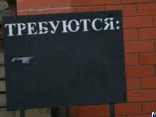
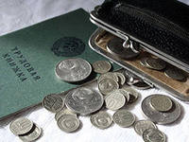
Укажите, кто из персонажей является фрикционным, структурным или циклическим безработным, а кто вообще не включается в рабочую силу:

Slide 14
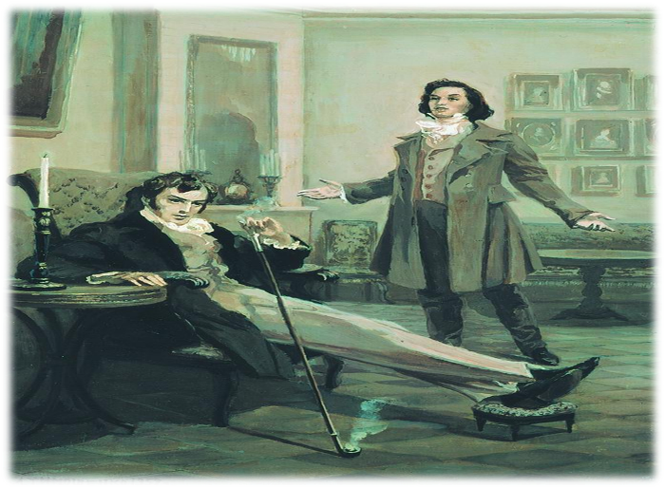
А)Евгений Онегин – «молодой повеса» и «наследник всех своих родных»
не включён в рабочую силу

Slide 15
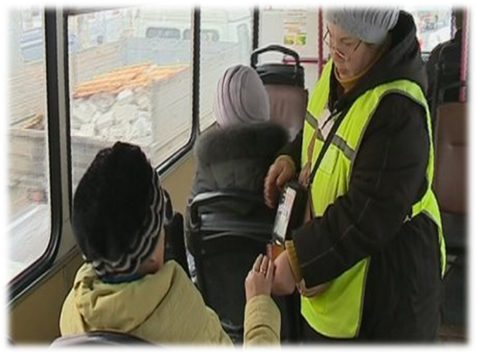
Б)Кондуктор автобуса, потерявший работу после того, как в автобусах установили турникеты
структурный безработный

Slide 16

В) Менеджер по продажам, уволенный из-за общего спада в экономике
циклический безработный

Slide 17

Г) Выпускник технического вуза, который получил диплом в июне и сейчас отдыхает в деревне у бабушки, потому что на свою первую работу собирается выйти только осенью
фрикционный безработный

Slide 18
В 2006 г. экономически активное население в РФ составляло 74 187 тыс. человек, а количество людей, занятых в экономике, составляло 69189 тыс. человек. Уровень безработицы в РФ в 2006 году был равен:
а) 8,5%,
б) 7,9,
в) 7,1%,
г) 6,7%,
д) 6,2%
Предполагаемый ответ (г)
1. Находим количество безработных 74187-69189=4998
2. Находим уровень безработных (4998:74187)x100=6,7%

Slide 19
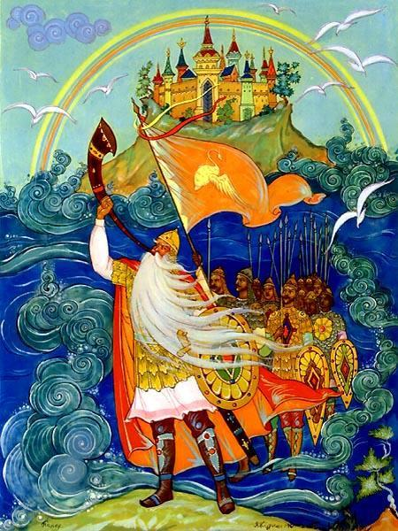
Тридцать витязей прекрасных и с ними Дядька их Морской ежедневно трудятся на государственной службе
В тридесятом царстве проживают следующие персонажи:

Slide 20
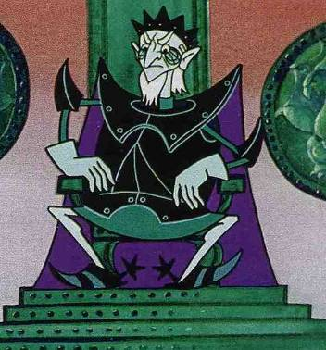
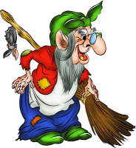
Баба-Яга – единственный пенсионер царства
Кощей бессмертный нигде не работает и не хочет работать, а лишь занимается всякими пакостями

Slide 21
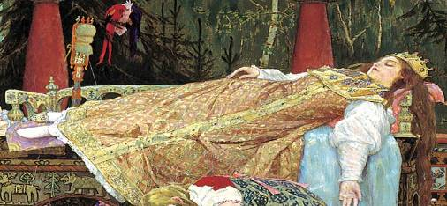
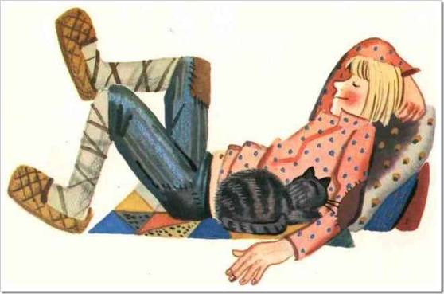
Также нигде не работает спящая царевна, потому что спит уже 40 лет
А Иван-Дурак
и рад бы работать –
просится, да никуда
не берут

Slide 22
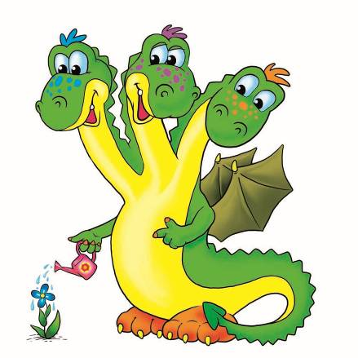
Наконец, Змей Горыныч, который раньше помогал в котельной, но после перехода на газовое отопление остается не у дел и хочет устроиться в цирк артистом оригинального жанра

Slide 23
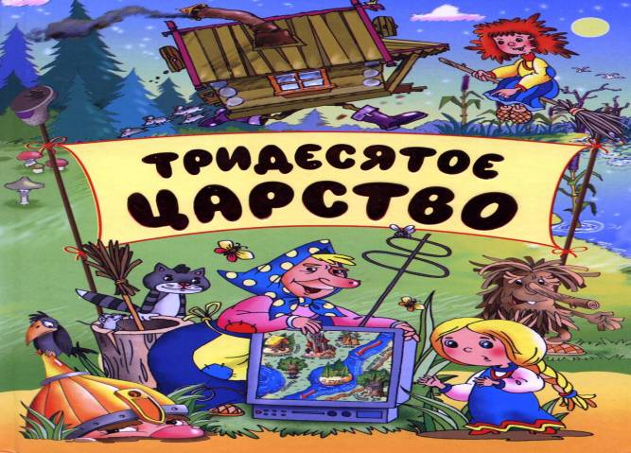
Чему равен уровень безработицы в тридесятом царстве?

Slide 24
Количество занятых равно 31 человеку (30 витязей прекрасных и 1 Морской Дядька) .
Количество выбывших из состава рабочей силы составляет 3 человека (Баба-яга, Кощей Бессмертный и Спящая царевна).
Количество безработных равно 2 человекам (Иван-дурак и Змей Горыныч).
Экономически активное население (рабочая сила) равно:
Занятые + безработные = 31 + 2 = 33
Уровень безработицы равен (2:33)х100% = 6,06%

Slide 25
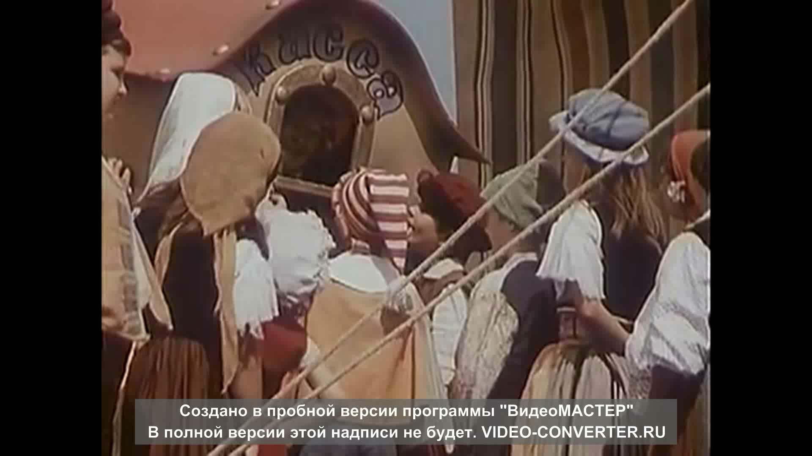

Slide 26
Ответ: 1А2В3Г4Б
Что такое
деньги?
Соотнесите функции денег и примеры их использования.
1) мера стоимости | А) оплата стоимости товара в рассрочку
2) средство обращения | Б) открытие срочного счёта в банке
3) средство платежа | В) оценка имущества предприятия
4) средство накопления | Г) оплата стоимости товара наличными

Slide 27
Ответ: Монетарная
Государственное регулирование рыночной экономикой
Направления политики | Характеристика направлений
Фискальная | Регулирование государственного бюджета
 | Контроль за денежной массой

Slide 28
Ответ: 3
Верны ли следующие суждения о госбюджете?
А. Государственный бюджет РФ обсуждается и утверждается Государственной Думой, а исполняет его Правительство.
Б. Бюджетная система страны зависит от наличия в ней факторов производства.
верно только А
верно только Б
верны оба суждения
оба суждения неверны

Slide 29

Назовите три особенности современной экономики и проиллюстрируйте каждую примером

Slide 30
2) государственные меры социальной поддержки
Найдите понятие, которое является обобщающим для всех остальных понятий представленного ниже ряда, и назовите цифру, под которой оно указано.
1) безвозмездные выплаты стипендий, 2) государственные меры социальной поддержки, 3) установление минимального размера оплаты труда, 4) обеспечение льготных условий для ведения малого и среднего бизнеса, 5) пособия по безработице

Slide 31
Ответ: Протекционизм
Политика государства в международной торговле
Направления политики | Сущность политического направления
 | Защита интересов внутренних производителей от зарубежных конкурентов
Фритредерство | Открытие внутреннего рынка для иностранных компаний

Slide 32
Согласно информации, опубликованной Федеральной службой государственной статистики, в январе-феврале 2009г. внешнеторговый оборот России составил 60,5 млрд. долл. США, в том числе экспорт – 36,7 млрд. долл. Чему было равно сальдо торгового баланса России?
а) 60,5 млрд. долл. США
б) 36,7 млрд. долл. США
в) 23,8 млрд. долл. США
г) 12,9 млрд. долл. США
Решение: Г
60,5-36,7=23,8 – импорт
36,7-23,8=12,9 млрд. долл.

Slide 33
1) Российские граждане питаются лучше, чем зарубежные
2) Доходы российских граждан ниже, чем доходы граждан в странах с развитой рыночной экономикой
3) доля промышленной продукции на душу населения выше в России, чем в этих зарубежных странах
4) спрос на услуги в России ниже, чем в зарубежных странах
структура расходов населения в странах с развитой экономикой

Slide 34
Проблема рационального поведения потребителя
«Кто покупает лишнее, в конце концов продаёт необходимое».
(Б. Франклин).

Slide 35
Значение налоговой политики государства
«О чём нельзя забывать, так это о простой истине: всё, что правительство даёт, оно сначала забрало». (Д. Колеман)

Slide 36
Свойство рыночной экономики предоставлять свободу предпринимательской деятельности
«Каждому человеку должно быть предоставлено равное право преследовать свою выгоду, и от этого выигрывает всё общество». (А. Смит)

Slide 37
Проблема роли конкуренции в экономике
«Бизнес – это сочетание войны и спорта».
(А. Моруа)

Slide 38

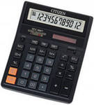
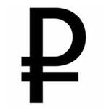
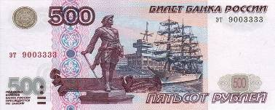
РОЛЬ ЭКОНОМИКИ В ЖИЗНИ ОБЩЕСТВА

Slide 39
Охватывает широкую область жизни общества, включающую экономику предприятий, отраслей, народное хозяйство в целом, финансы, денежное обращение
Обеспечивает людей материальными условиями их существования – продуктами питания, одеждой, жилищем и т.д.

Slide 40
Является фундаментом всякого общества, поскольку общество может существовать и развиваться благодаря непрерывному производству
Является основой научно-технического прогресса, поскольку именно в процессе творческого решения экономических проблем рождаются новые идеи и изобретения

Slide 41
Домашнее задание:
1) повторить термины по разделу «Экономика»
2) написать эссе
«Каждому человеку должно быть предоставлено равное право преследовать свою выгоду, и от этого выигрывает всё общество».
(А. Смит)

